Slide 1


Analisa dan Prediksi Cost Pada
Food Mart Menggunakan Model Algoritma Random Forest Regression
Group 1
- Ray Maulida Muhammad
- Yosua Wenas
- Maira Mayasari
- Zulfatin Nafisah

Slide 2

Bussiness Understanding
Convenient Food Mart (CFM) adalah jaringan toko serba ada di Amerika Serikat, yang berdiri pada tahun 1958 di Chicago, Illinois. Kantor pusat perusahaan swasta berada di Mentor, Ohio, dan sekitar 325 toko berlokasi di AS untuk saat ini. CFM ini beroperasi pada sistem waralaba.
CFM adalah jaringan toko swalayan terbesar ketiga di negara itu tahun 1988. Namun, Bursa NASDAQ menjatuhkan CFM menjadi perusahaan gagal memenuhi persyaratan pelaporan keuangan.
Carden & Cherry mengiklankan CFM dengan karakter Ernest pada 1980-an. CFM menjual berbagai produk bahan makanan, minuman ringan, hingga makanan siap saji.
SIB Data Analytics

Slide 3
Tujuan
Memprediksi biaya akuisisi pelanggan atau yang dikenal dengan CAC(Customer acquisition cost). Hasil prediksi berupa output yaitu biaya akuisisi customer yang harus dikeluarkan oleh perusahaan berdasarkan nilai inputnya.
SIB Data Analytics

Slide 4
Manfaat
Memberikan rekomendasi algoritma yang baik dalam prediksi dari dataset.
Mengetahui biaya akuisisi customer yang harus dikeluarkan oleh perusahaan.
SIB Data Analytics

Slide 5
Data Understanding
Menggunakan dataset media prediction and its cost. Data berisi customer yang melakukan pembelian di setiap produk dari CFM. Data tersebut mempunyai 40 kolom dan 60249 data.
NO
1 | food_category | Jenis Makanan
2 | food_department | food_department termasuk jenis makanan
3 | food_family | food_family family dari makanan
4 | store_sales(in millions) | store_sales(dalam jutaan dolar)
5 | store_cost(in millions) | biaya atau pengeluaran toko (dalam jutaan dolar)
6 | unit_sales(in millions) | penjualan unit (dalam jutaan) di toko Kuantitas
7 | promotion_name | Nama promosi yang dilakukan di media
SIB Data Analytics

Slide 6
Data Understanding
8 | sales_country | Negara penjualan
9 | marital_status | Status pernikahan pelanggan
10 | gender | gender dari pelanggan
11 | total_children | Total anak dirumah
12 | education | Tingkat pendidikan pelanggan
13 | member_card | Kartu anggota tersedia untuk pelanggan
14 | occupation | Pekerjaan Pelanggan
15 | houseowner | Pelanggan pemilik rumah atau bukan
16 | avg_cars_at home(approx) | Rata – rata mobil dirumah (perkiraan)
17 | avg. yearly_income | Rentang pendapatan tahunan pelanggan
18 | num_children_at_home | Jumlah anak di rumah, diisi detail oleh pelanggan
SIB Data Analytics

Slide 7
Data Understanding
19 | avg_cars_at home(approx) | Rata – rata mobil dirumah (perkiraan)
20 | brand_name | Nama Merek Produk
21 | SRP | Rekomendasi harga eceran
22 | gross_weight | Berat kotor setiap item
23 | net_weight | Berat bersih setiap item
24 | recyclable_package | Makan kemasan daur ulang
25 | low_fat | Makanan rendah lemak
26 | units_per_case | Barang yang tersedia di rak toko
27 | store_type | Tipe toko
28 | store_city | Toko yang tersedia di kota
29 | store_state | Toko yang hadir di negara
SIB Data Analytics

Slide 8
Data Understanding
30 | store_sqft | Area Toko Tersedia dalam SQFT
31 | grocery_sqft | Area Grocery Tersedia dalam SQFT
32 | frozen_sqft | Area Frozen food tersedia dalam SQFT
33 | meat_sqft | Area Daging Tersedia dalam SQFT
34 | coffee_bar | Coffee Bar Tersedia di Toko
35 | video_store | Toko Video/Toko Permainan tersedia
36 | salad_bar | Salad Bar Tersedia di Toko
37 | prepared_food | Makanan yang disiapkan Tersedia di Toko
38 | florist | Rak Bunga Tersedia di Toko
39 | media_type | Jenis Media Sumber Media Tersedia disini
40 | cost | Biaya Untuk Memperoleh Pelanggan dalam Dollar
SIB Data Analytics

Slide 9
Data Preparation
Data yang digunakan tidak mencakup semua columns yang ada pada dataset. Beberapa variable yang tidak digunakan akan di dropping.
Sehingga data yang digunakan meliputi variable:
'promotion_name’
'sales_country’
‘marital_status’,
‘education’
'occupation’
'avg_cars_at home(approx)’
7. 'avg_cars_at home(approx).1’
8. 'SRP’
9. 'gross_weight’
10. 'net_weight’
11. 'low_fat’
12. 'store_type’
13. 'store_city’
14. 'store_state’
15. 'cost'
SIB Data Analytics

Slide 10
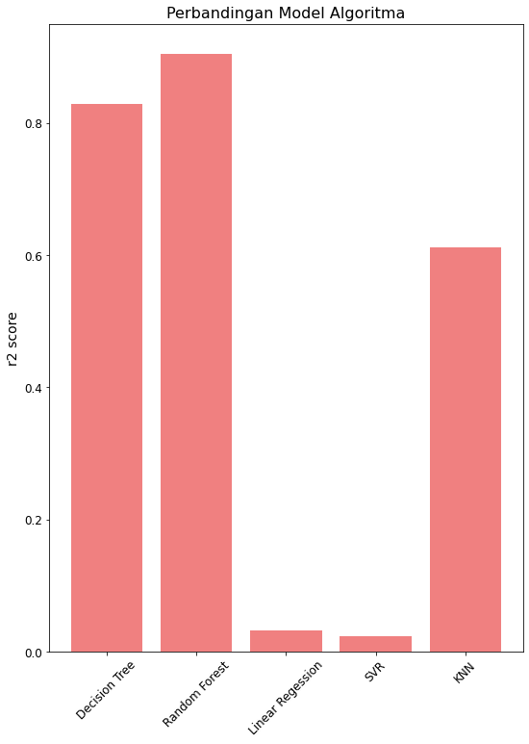
Modeling
Algoritma yang digunakan untuk prediksi project ini adalah Decission Tree Regression, Random Forest Regression, Linear Regression, Support Vector Regression (SVR), KNearestNeighbors Regression. Kemudian didapatkan kesimpulan bahwa Algoritma Random Forest Regression memiliki performa yang baik dalam mengatasi prediksi dari dataset yang digunakan.
SIB Data Analytics

Slide 11
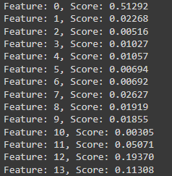
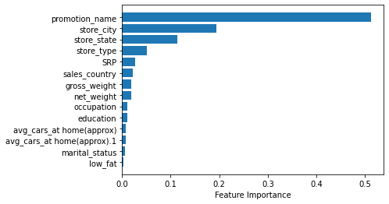
Modeling
Menentukan feature importance untuk menentukan variabel mana yang memiliki nilai terpenting. Dari variabel yang diinputkan variabel promotion_name yang paling penting dengan skor 0,5 dan store_city dengan skor 0,2, serta variabel store_state dengan skor 0,11.
SIB Data Analytics

Slide 12
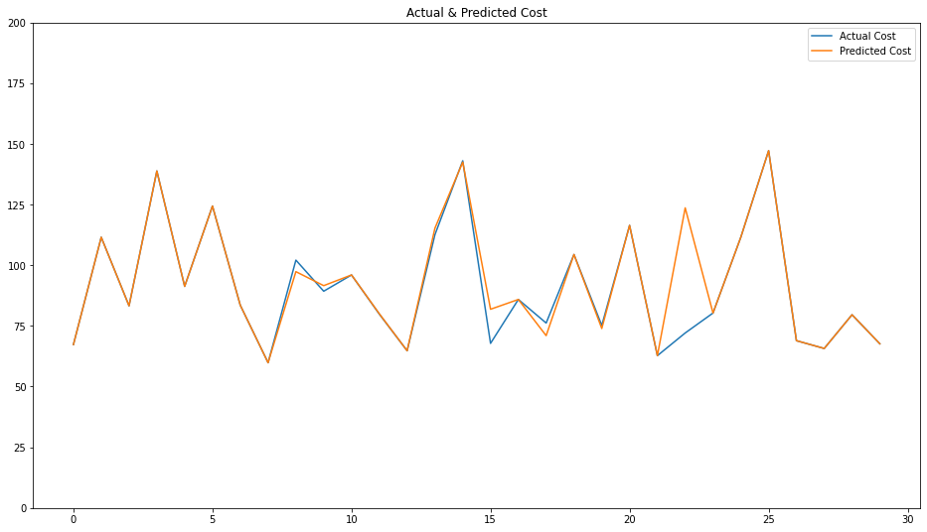
Modeling
Pada hasil predisksi bisa kita lihat bahwa nilai aktual dan nilai prediksi mempunyai akurasi atau presisi yang kuat satu sama lainnya hal ini membuktikan bahwa model algoritma ini cocok pada dataset yang digunakan.
SIB Data Analytics

Slide 13
Visualisasi
Visualisasi diambil berdasarkan gender, sales_country, avarage_sales_by_income, top_5_food_category. Kemudian, visualisasi juga diambil untuk melihat persebaran antara store_sales dan store_cost.
SIB Data Analytics

Slide 14
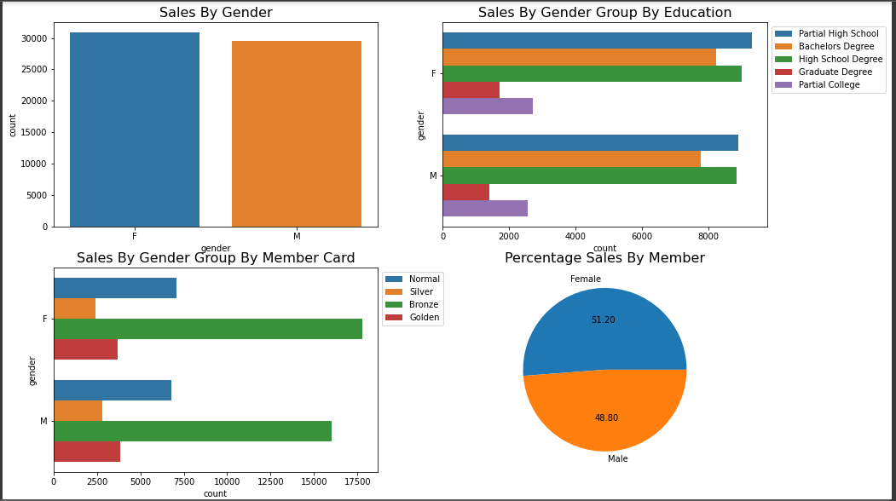
Visualisasi Berdasarkan Gender
SIB Data Analytics

Slide 15
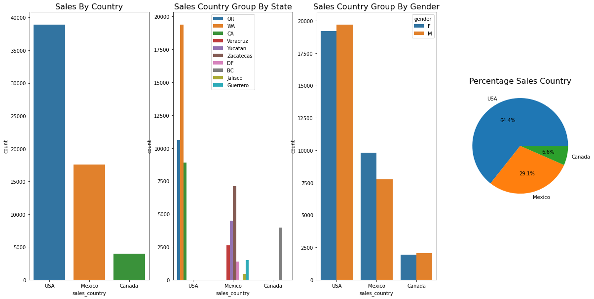
Visualisasi Berdasarkan
Sales Country
SIB Data Analytics

Slide 16
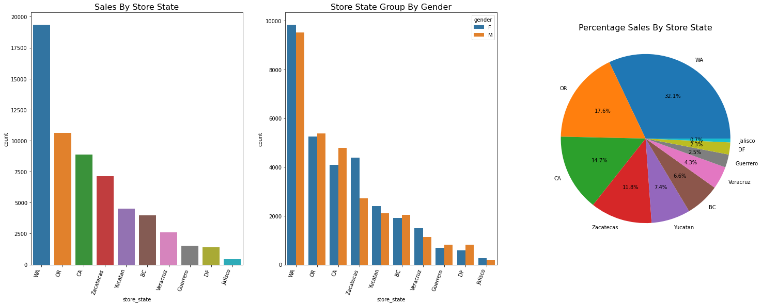
Visualisasi Berdasarkan
Store State
SIB Data Analytics

Slide 17
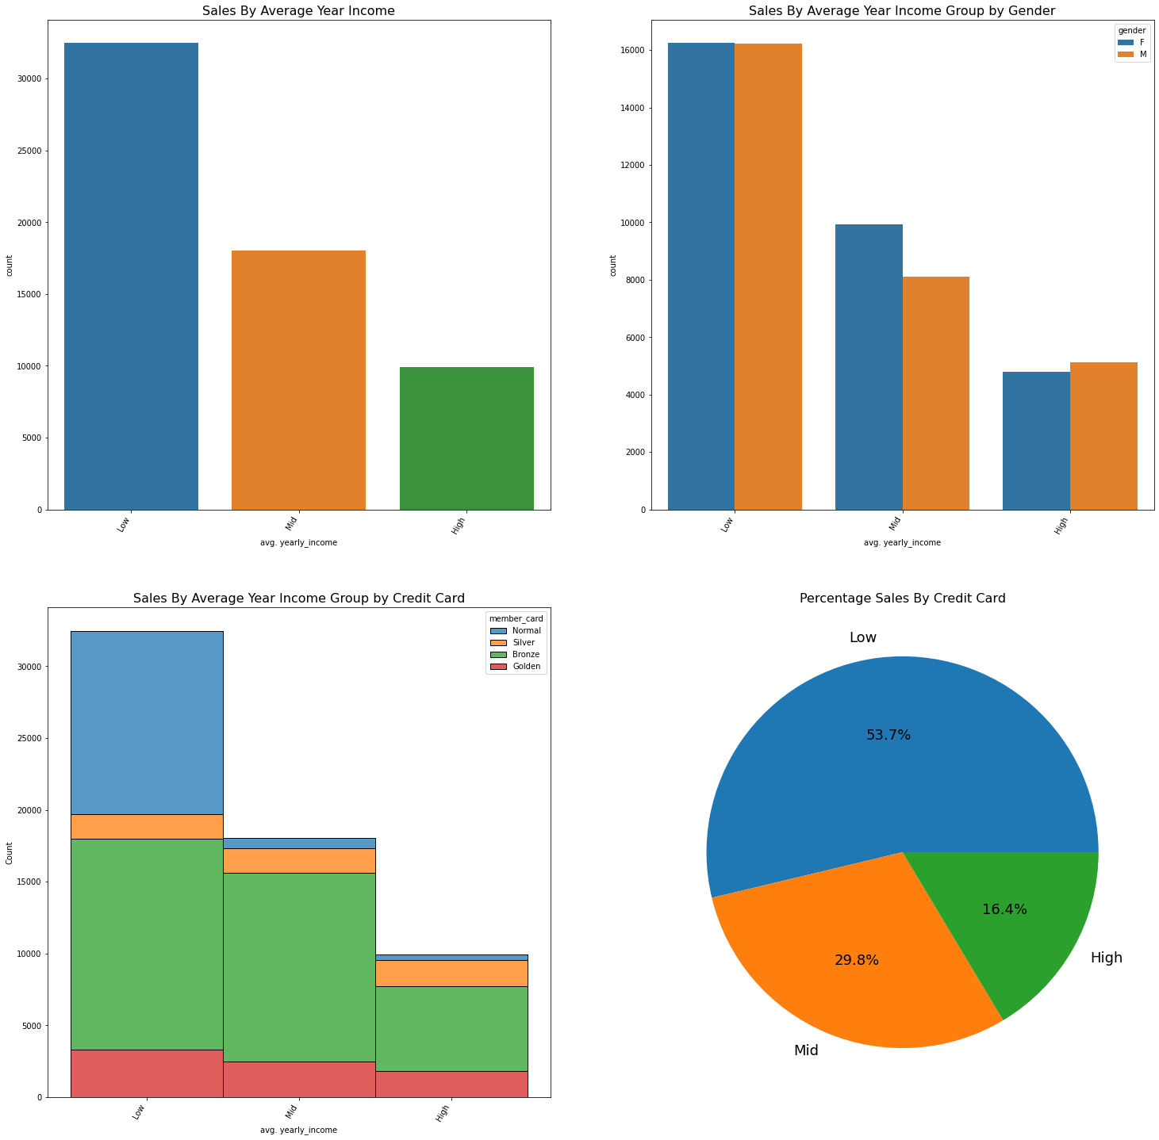
Visualisasi Berdasarkan
Average Year Income
SIB Data Analytics

Slide 18
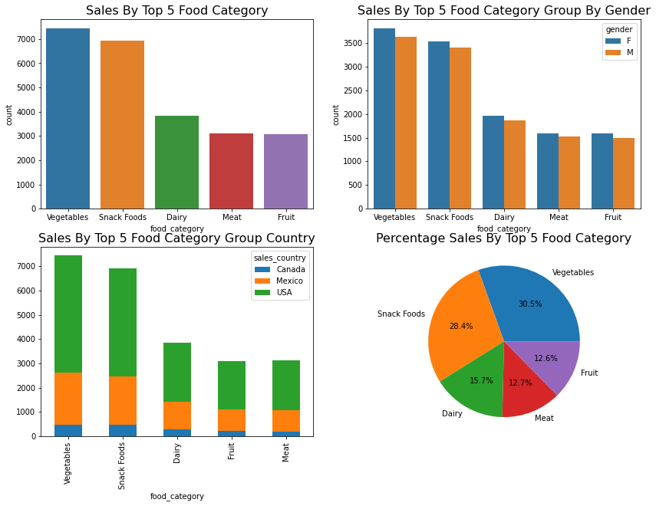
Visualisasi Berdasarkan
Top 5 Food Category
SIB Data Analytics

Slide 19
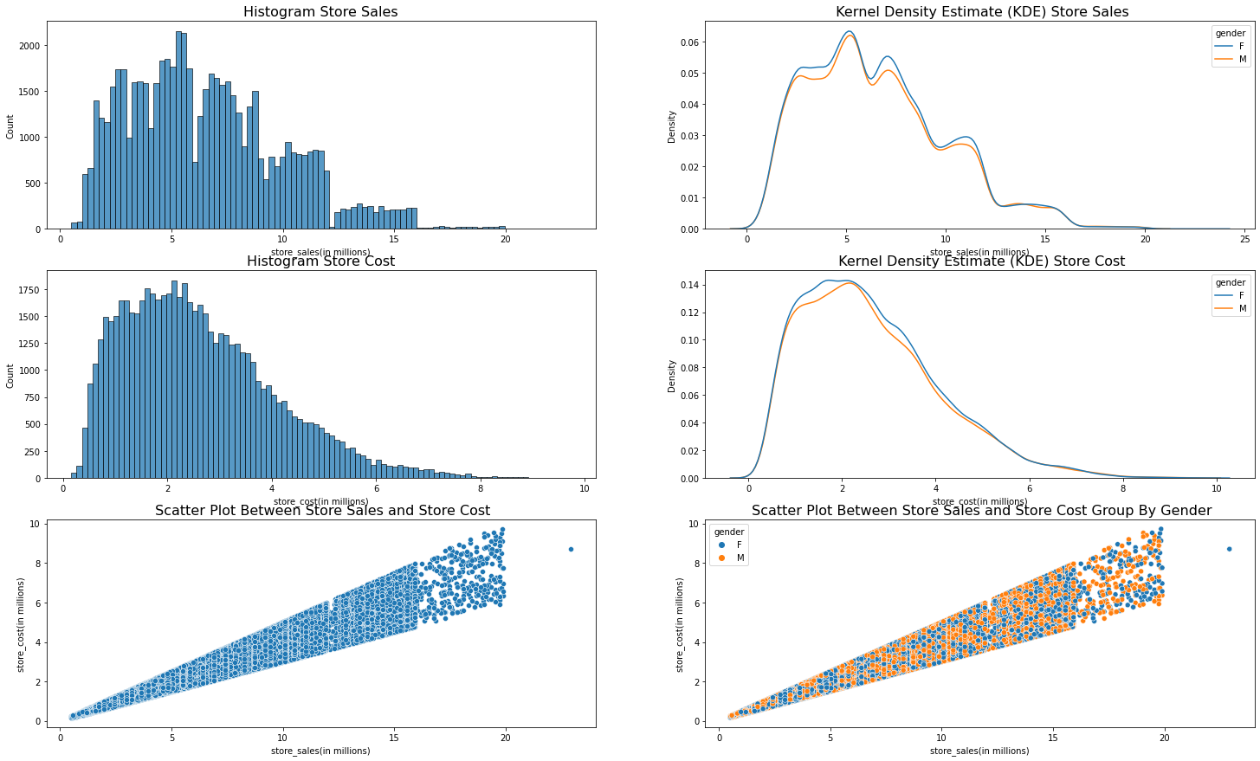
Visualisasi Berdasarkan
Store Sales dan Store Cost
SIB Data Analytics

Slide 20
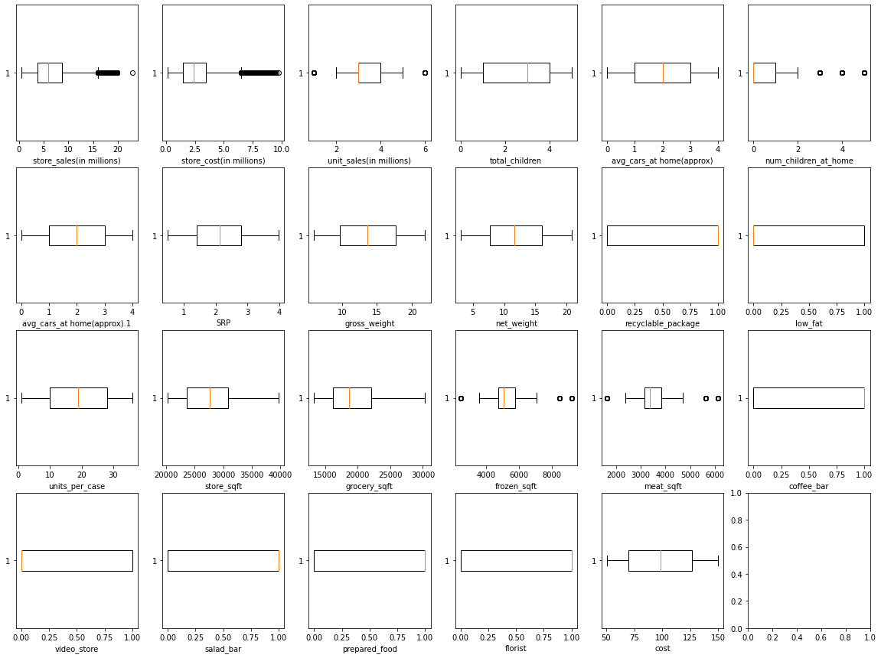
Visualisasi Boxplot
SIB Data Analytics

Slide 21
Kesimpulan
Dari variabel - variabel yang diambil, variabel promotion_name yang memiliki feature importance dengan nilai 0,5 dan variabel store_city dengan skor 0,2. Dari kedua variabel tersebut promotion_name dapat dilakukan dengan berbagai media dan cara sehingga cost yang dikeluarkan pun juga besar. Begitu juga dengan store_city yang juga berpengaruh terhadap cost, dimana store yang berada pada kota yang maju dan lebih modern membuat cost juga lebih tinggi. Lalu, juga ada variabel store_state dengan skor 0,11 dimana variabel ini juga memiliki hubungan dengan cost yang tinggi. Apabila store tersebut di negara yang maju pastinya membutuhkan biaya yang juga mahal.
SIB Data Analytics

Slide 22
Kesimpulan
2. Algoritma yang digunakan untuk prediksi project ini adalah Decission Tree Regression, Random Forest Regression, Linear Regression, Support Vector Regression (SVR), dan KNearestNeighbors Regression. Dari kelima algoritma yang telah digunakan, Algoritma Random Forest Regression dipilih karena memiliki performa yang baik dalam mengatasi prediksi dari dataset yang digunakan. Untuk skor yang didapatkan dari algoritma tersebut adalah 0,905521.
SIB Data Analytics

Slide 23
Thank you!
See u on the next event ☺

